Slide 1
Муниципальное бюджетное общеобразовательное учреждение «Крымская школа-гимназия» Сакского района Республики Крым
2023 г.
СЕГОДНЯ УСИЛИЯ – ЗАВТРА РЕЗУЛЬТАТ

Slide 2
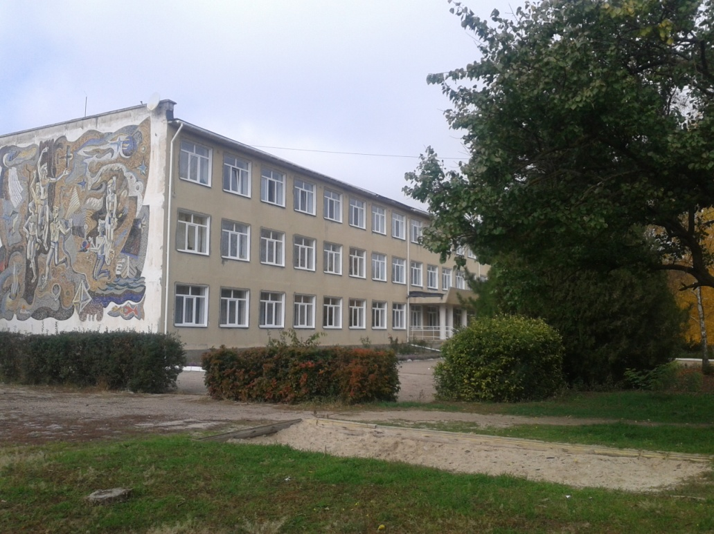
Центр «ТОЧКА РОСТА» на базе МБОУ «Крымская школа-гимназия» обеспечен современным оборудованием! Созданы рабочие зоны по предметным областям «Технология», «Физика», «Химия», «Биология». Создание центра «ТОЧКА РОСТА» способствует получению качественного современного образования школьников и формированию у обучающихся современных технологических и гуманитарных навыков.

Slide 3
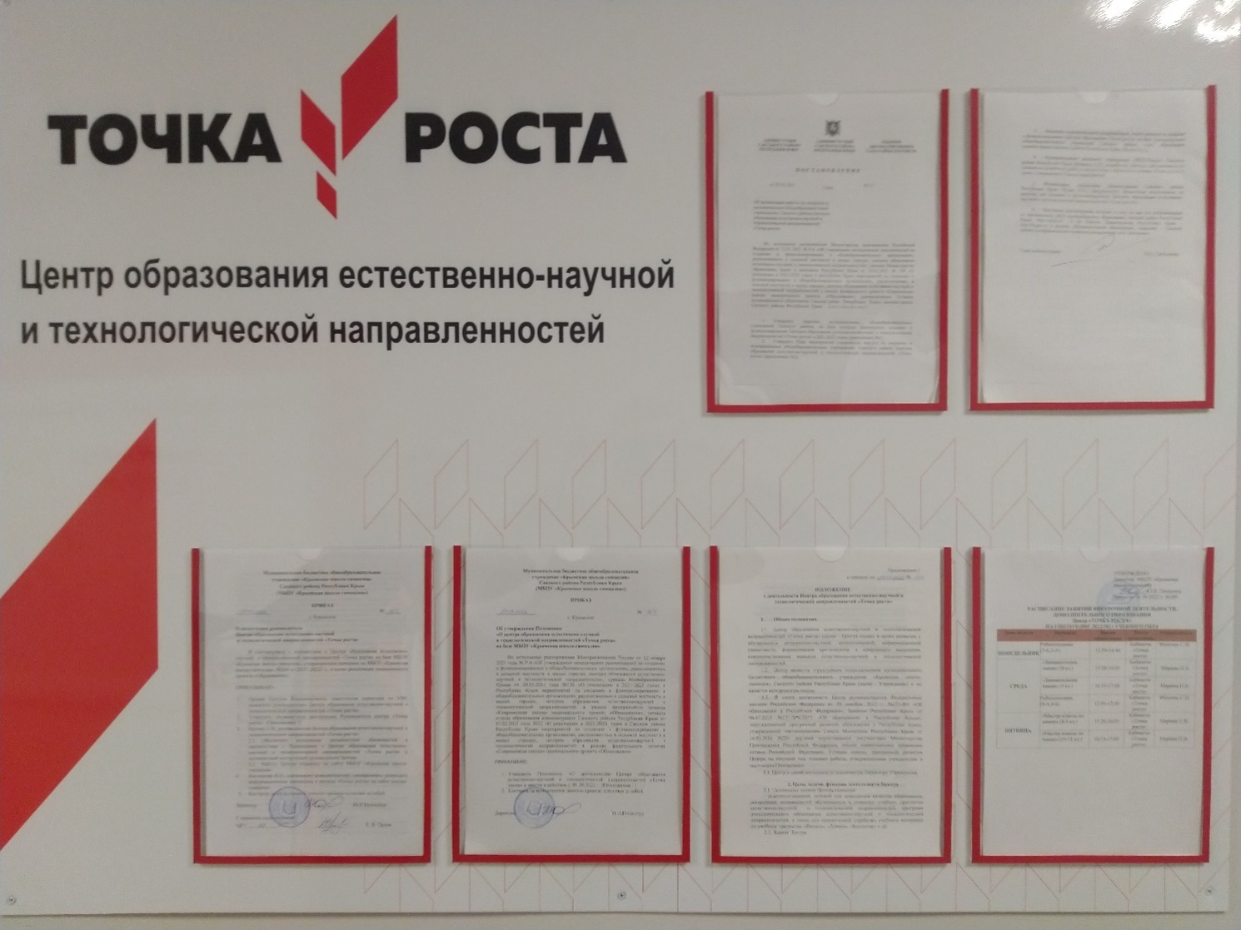
Центр «Точка роста» является частью образовательной среды общеобразовательной организации
преподавание учебных предметов;
внеурочная деятельность
дополнительное образование детей
проведение внеклассных мероприятий для обучающихся
Центры «Точка роста» создаются при поддержке Министерства просвещения Российской Федерации.

Slide 4
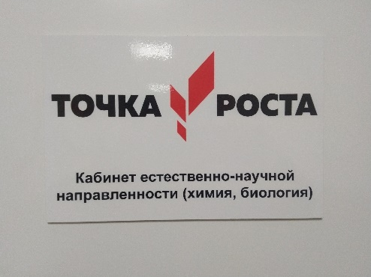
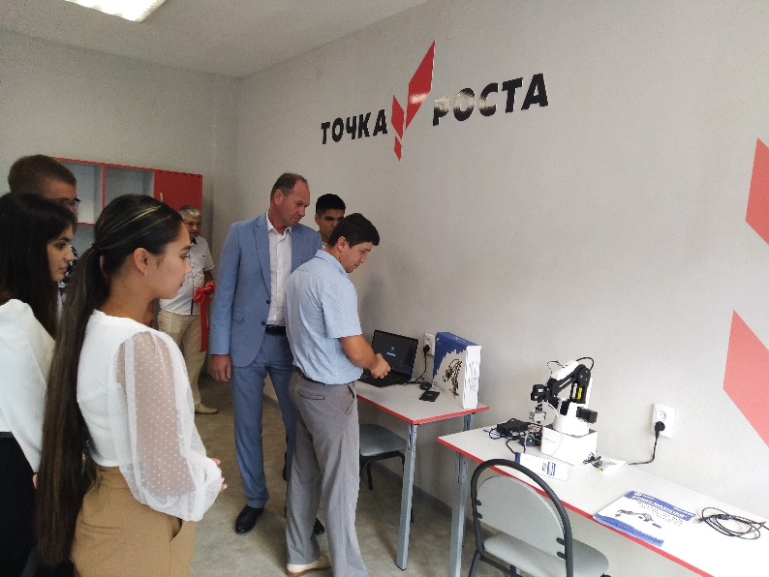
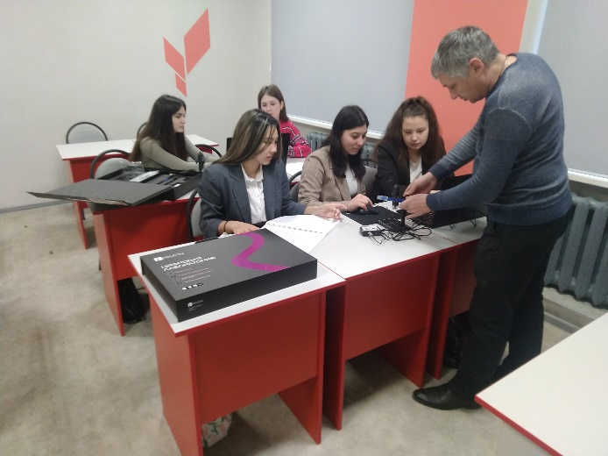
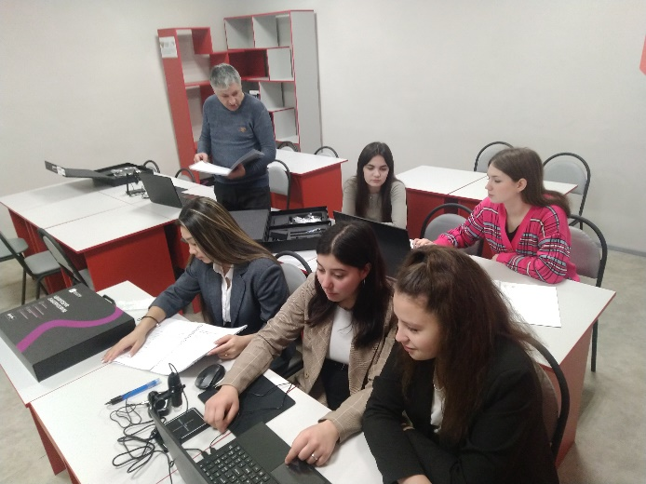
Опыт педагогов центра «Точка роста» на базе «Крымская школа-гимназия»
сентябрь - открытие центра «Точка роста», педагоги демонстрировали мастер-класс с новейшим оборудованием ;
Сегодня - семинар-практикум на тему «Организация проектной и исследовательской деятельности обучающихся с использованием цифровой лаборатории на уроках биологии»

Slide 5
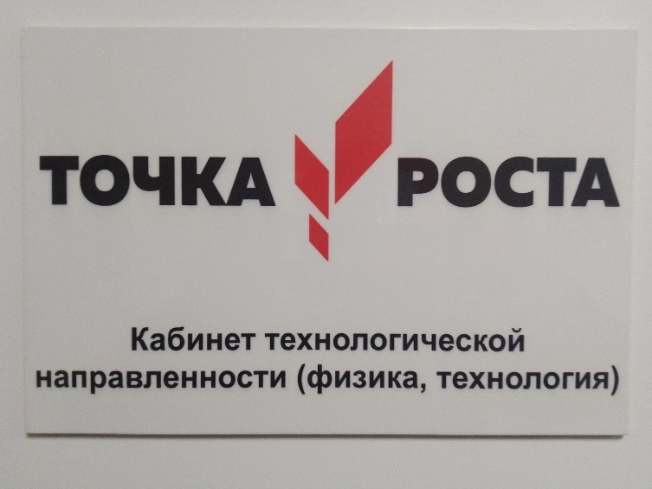
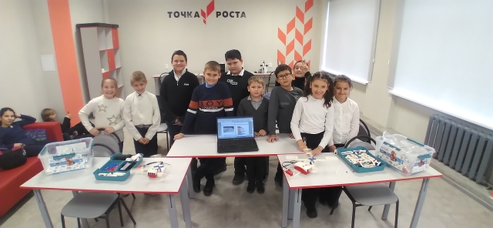
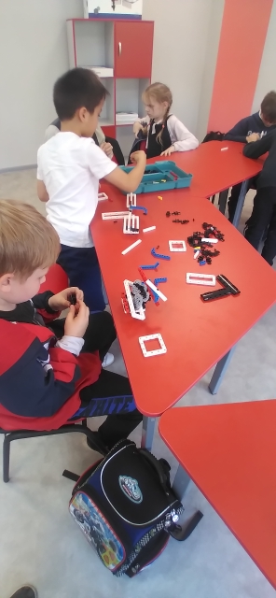
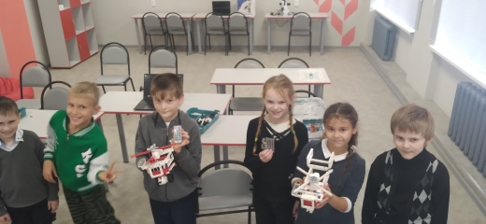
Реализуемые программы
Внеурочная деятельность (кружковая работа) 3-4 кл.
- робототехника
Дополнительное образование 8-11 классы
- мастер-классы по органической химии

Slide 6
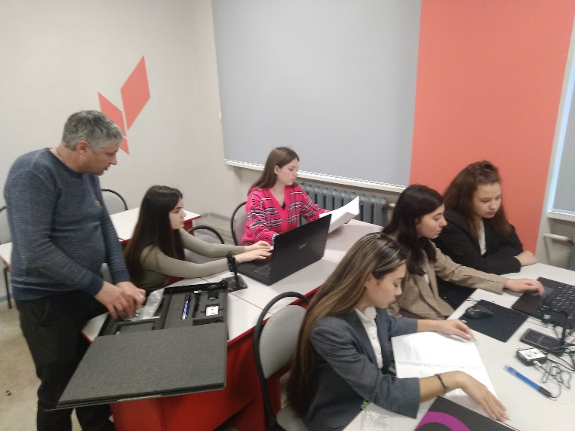
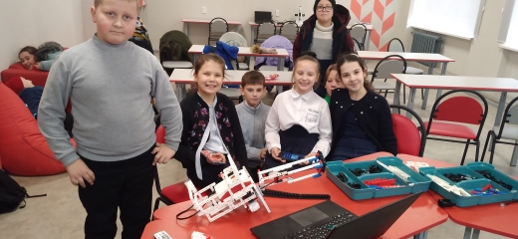
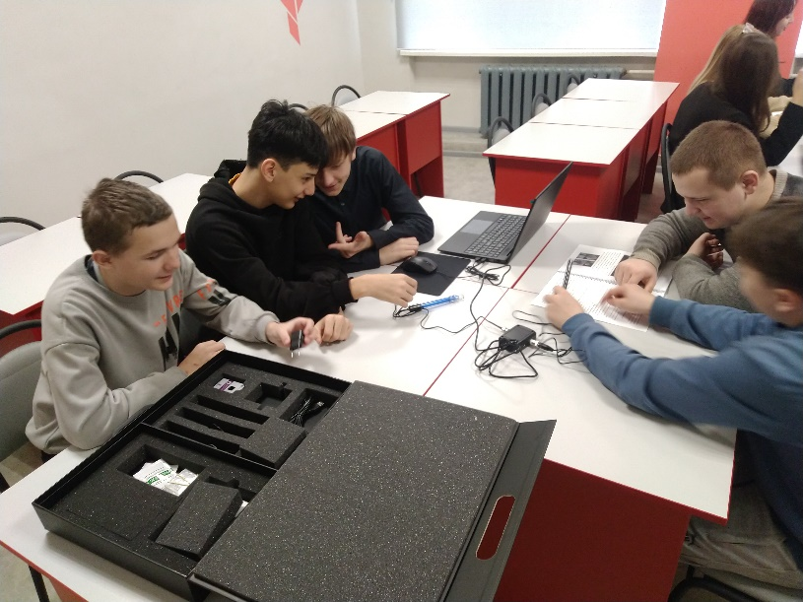
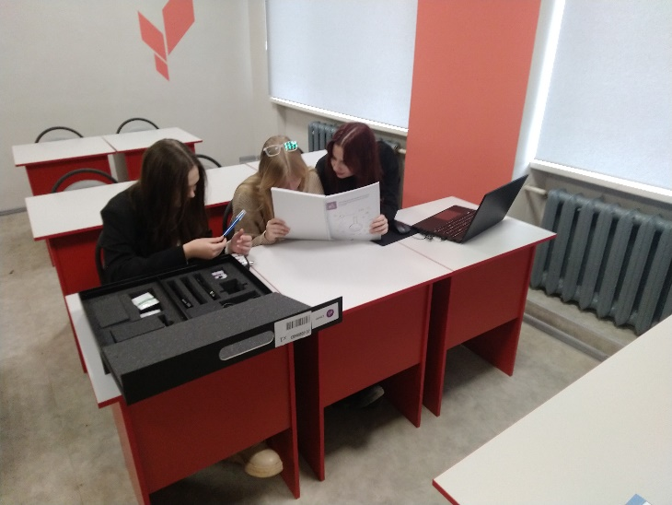
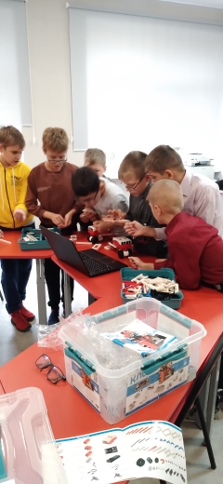
Реализуемые программы по учебным предметам
Биология
Технология
Физика
Химия

